Slide 1
Активні та пасивні дієприкметники

Slide 2
Розподільний диктант
1) Із жалем за літом одірване листя летить.
2) Майнула сойка вигнутим крилом.
3) Гарячі, пожовклі від болю стелились листки восени. (Д.Павличко.)
4) Вгорі цвіте блакить, усіяна хмарками. (В.Сосюра.)
5) А дрімаючій смереці лісова пожежа сниться. (Д.Павличко.)
6) Ти бачиш укриті снігами степи.
7) Як звабливо малюється світанок в тумані над завмерлою рікою! (П.Воронько)
дієприкметники, що виражають ознаку за дією, яку виконує над ним інший предмет
дієприкметники, що виражають ознаку за дією, яку виконує сам предмет

Slide 3
Розподільний диктант
1) Із жалем за літом одірване листя летить.
2) Майнула сойка вигнутим крилом.
3) Гарячі, пожовклі від болю стелились листки восени. (Д.Павличко.)
4) Вгорі цвіте блакить, усіяна хмарками. (В.Сосюра.)
5) А дрімаючій смереці лісова пожежа сниться. (Д.Павличко.)
6) Ти бачиш укриті снігами степи.
7) Як звабливо малюється світанок в тумані над завмерлою рікою! (П.Воронько.)
дієприкметники, що виражають ознаку за дією, яку виконує над ним інший предмет
дієприкметники, що виражають ознаку за дією, яку виконує сам предмет

Slide 4
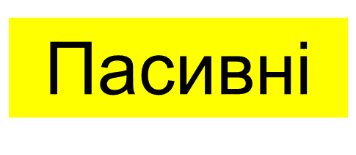
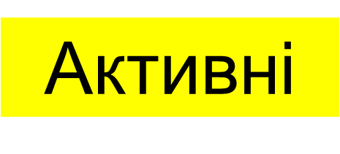
пожовклі
дрімаючій
завмерлою
одірване
вигнутим
усіяна
укриті

Slide 5
Час | Дієвідміна | Активні |  | Пасивні
 |  | Спосіб творення | Приклади | Спосіб творення | Приклади
Теперішній | І ІІ | основа тепрішньолго часу + -уч-, -юч- основа тепрішньолго часу + -ач-, -яч- | пишуть -пишучий, читають - читаючий лежать - лежачий, стоять - стоячий | - - | - -
Минулий | - | основа інфінітива неперехідних дієслів + -л-, рідше -ш- | згоріти - згорілий, посивіти - посивілий, перемогти - перемігший | основа інфінітива перехідних дієслів + -н-, -ен-, і -т- | сказати - сказаний, зробити- зроблений, шити - шитий
Підручник О.Авраменко. Українська мова 11 кл.
§21, с.67-68. Впр.5 с.69.

Slide 6
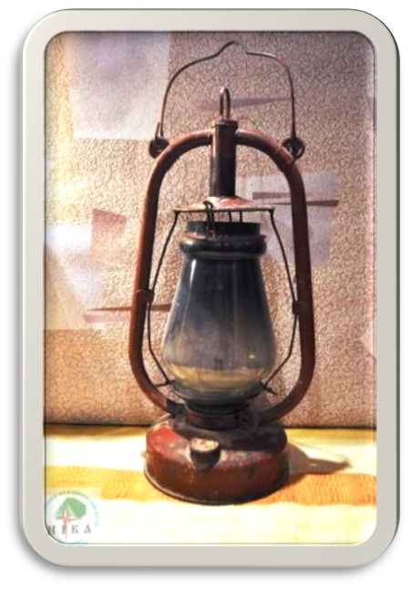
Час | Дієвідміна | Активні
 |  | Спосіб творення | Приклади
Теперішній | І ІІ | основа тепрішньолго часу + -уч-, -юч- основа тепрішньолго часу + -ач-, -яч- | пишуть -пишучий, читають - читаючий лежать - лежачий, стоять - стоячий
Від поданих дієслів утворити активні дієприкметники теперішнього часу.
Працюють, зростають, дрижать, палають, лежати, думають, жевріти.

Slide 7
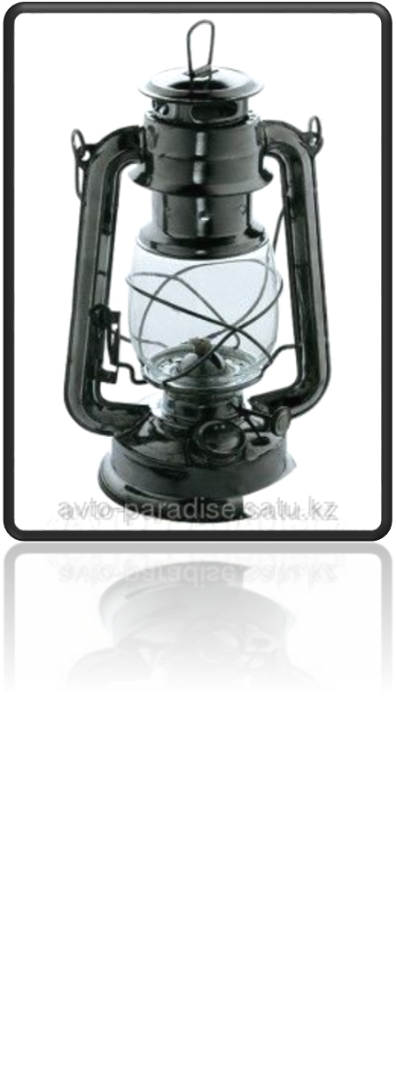
Час | Дієвідміна | Активні
 |  | Спосіб творення | Приклади
Минулий | - | основа інфінітива неперехідних дієслів + -л-, рідше -ш- | згоріти - згорілий, посивіти - посивілий, перемогти - перемігший
Від поданих дієслів утворити активні дієприкметники минулого часу.
Пожовкнути, почорніти, зарости, змокріти.

Slide 8
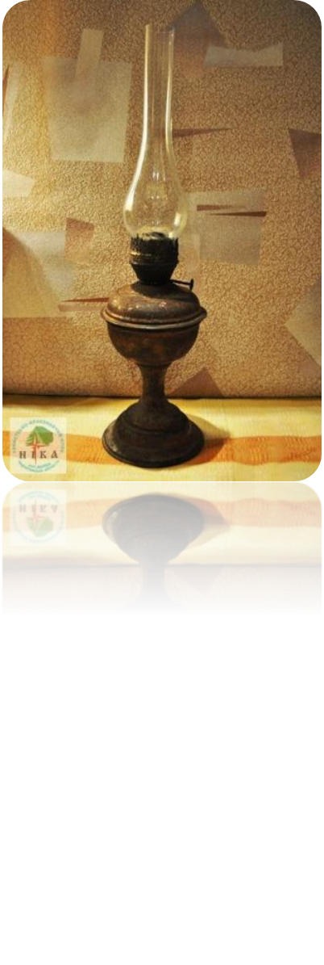
Час | Пасивні
 | Спосіб творення | Приклади
Минулий | основа інфінітива перехідних дієслів + -н-, -ен-, і -т- | сказати - сказаний, зробити- зроблений, шити - шитий
Від поданих дієслів утворити пасивні дієприкметники.
Створити, малювати, побудувати, писати, закрити, почати, мити, перетерти, прочитати.

Slide 9
Під час утворення пасивних дієприкметників за допомогою суфікса -ен- (ий) відбуваються чергування кінцевих приголосних основи інфінітива.
Кінцеві приголосні | Приклади чергування в утворених дієприкметниках
[д] — [дж] [зд] — [ждж] [г], [з] — [ж] [с] — [ш] [к], [т] — [ч] [ст] — [щ] | узгодити — узгоджений заїздити — заїжджений перемогти — переможений, принизити — принижений проголосити — проголошений пекти — печении; скоротити— скорочений очистити — очищений

Slide 10
Погодити – пого…ений
Дослідити – дослі…ений
Зберегти – збере…ений
Зобразити – зобра…ений
Об’їздити – об’ї…ений
Стригти – стри…ений
Сікти – сі…ений
Вимастити – вима…ений
Довідка:
-ж-
-ждж-
-щ-
-дж-
-ч-

Slide 11
Домашнє завдання:
Підручник О.Авраменко. Українська мова 11 кл.
§18. Впр.5 с.59-60.

